Slide 1


Информационно-познавательный
Журнал по безопасности дорожного
Движения для детей дошкольного возраста
и их родителей
МБДОУ «детский сад №14»
«Азбука безопасности»
Выпуск №1
Сентябрь 2017 год

Slide 2
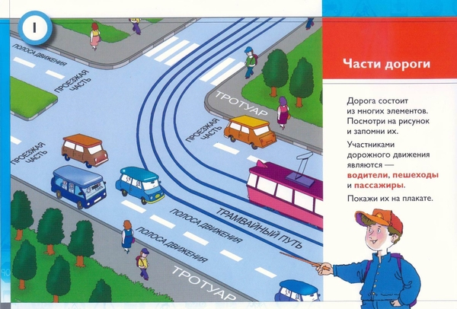
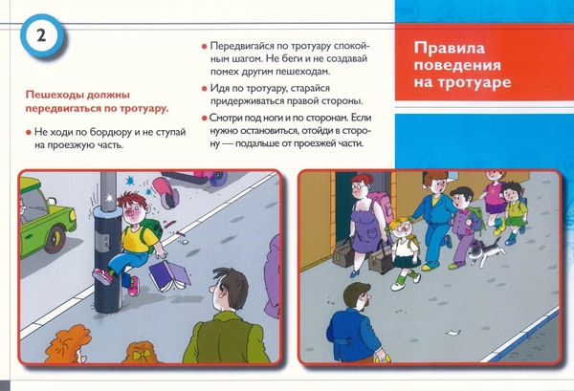

Slide 3
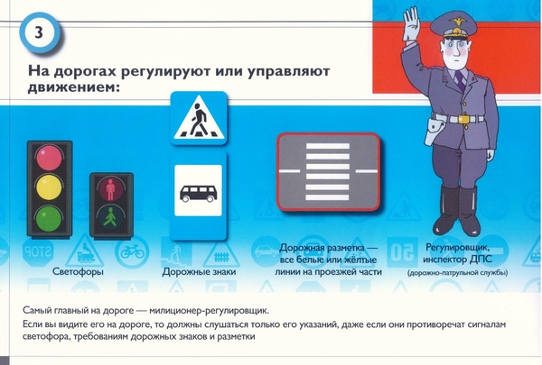
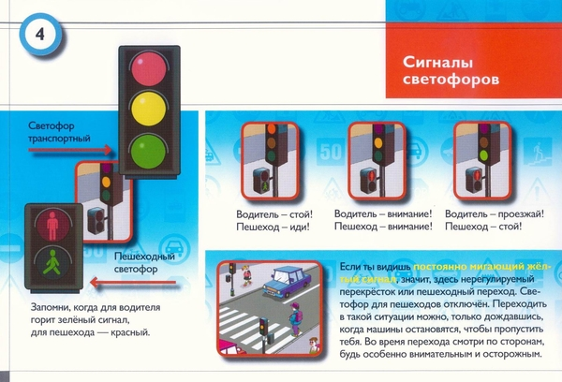

Slide 4
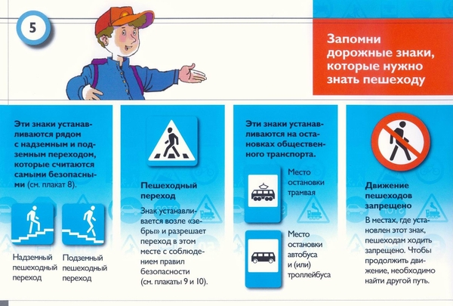
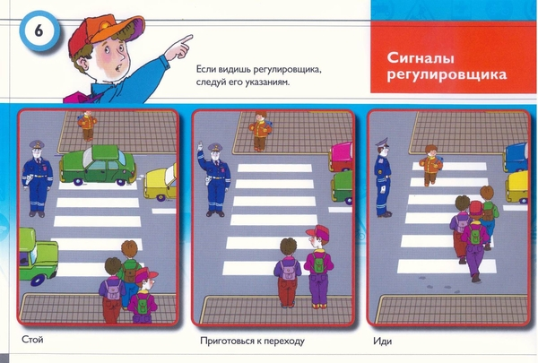

Slide 5
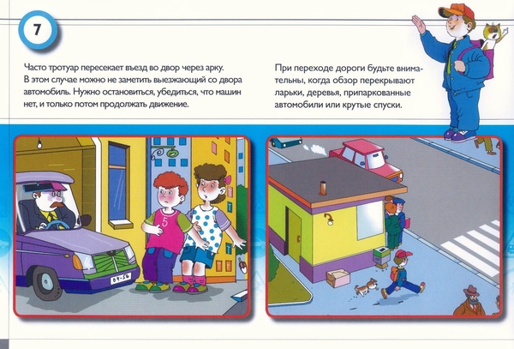
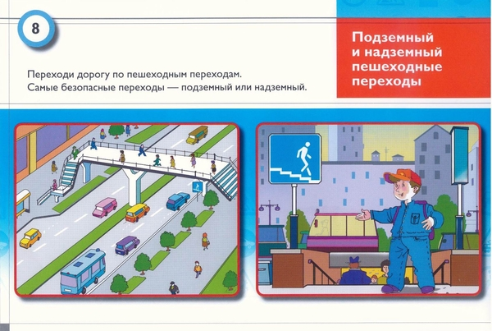

Slide 6
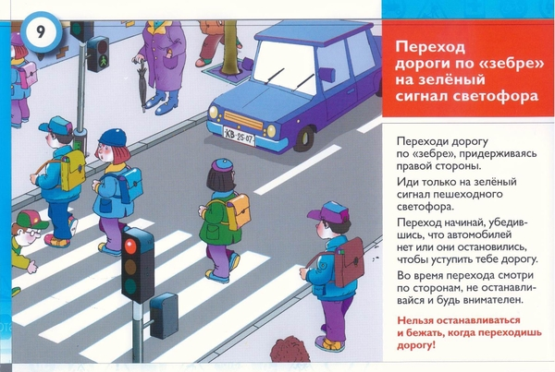
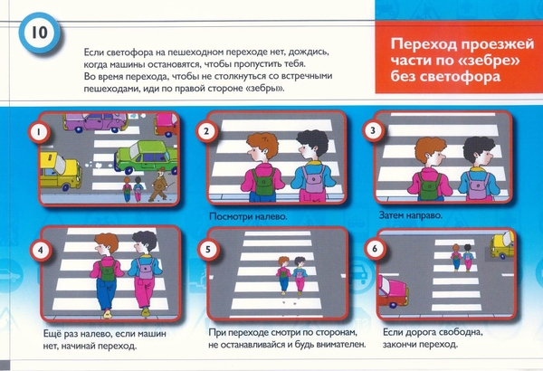

Slide 7
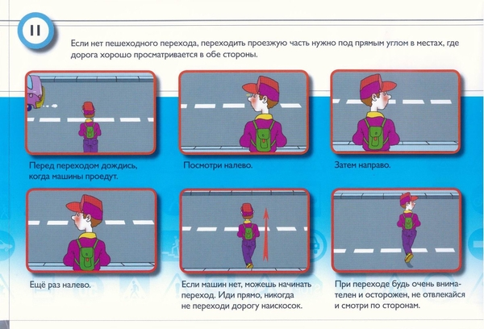
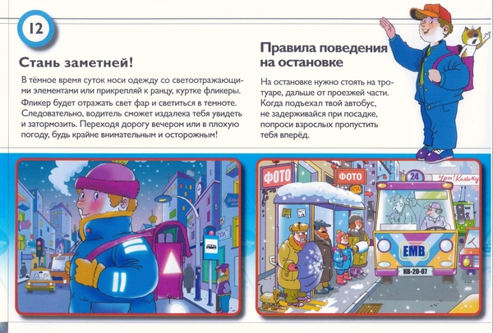

Slide 8
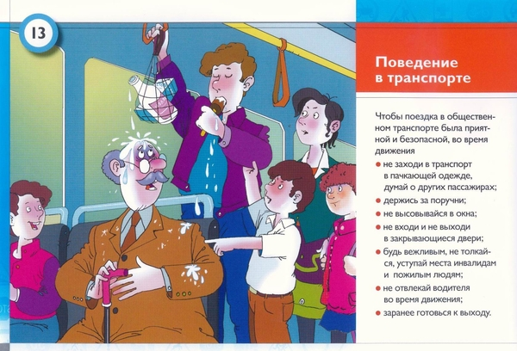
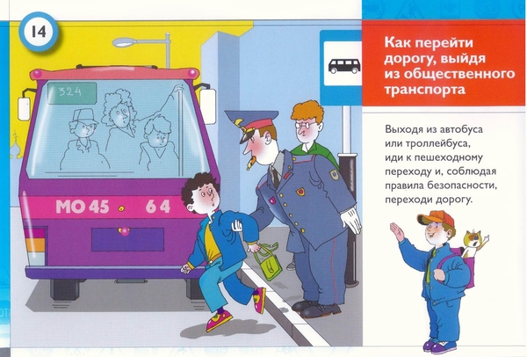

Slide 9
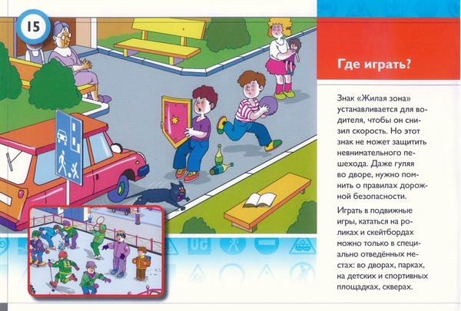
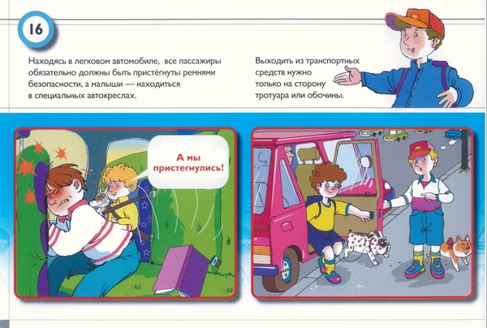

Slide 10
Выпуск подготовила: Проворнова И.Ю.
Воспитатель высшей квалификационной категории муниципального бюджетного дошкольного образовательного учреждения
« Детский сад присмотра и оздоровления детей № 14
« Подсолнушек»
Чистопольского муниципального района РТ
Адрес: 422980 Республика Татарстан,
Чистопольский муниципальный район,
г. Чистополь, ул. Г. Тукая, д. 54 «Е»

